Slide 1
枚举、工厂模式、jdk8新特性正则表达式、Junit单元测试

Slide 2
多例设计模式
枚举
工厂设计模式
jdk8新特性(方法引用\Base64编码和解码)
正则表达式
Junit单元测试

Slide 3
二、多例设计模式
2.1 概述
介绍:
多例模式(Multiton Pattern)是 Java 中的设计模式之一，属于创建型模式。
它提供了一种控制创建的对象个数的方式。
作用：在程序运行期间,保证某个类有且仅能创建固定数量个对象,从而节省内存空间。
多例设计模式特点:
1.构造方法要私有化,确保在类的外部不能通过new来创建对象
2.在本类中创建固定个数的对象
3.提供公共的访问方式 公共静态方法
实现方式分类
通用对象模式：无特殊含义区分的若干对象定义
特定对象模式: 有特殊含义区分的若干对象定义。

Slide 4
二、多例设计模式
2.2 通用对象模式
实现步骤:
1. 创建一个类, 将构造方法私有化，使其不能在类的外部通过new关键字实例化该类对象。
2. 内部成员位置定义该类被创建的总数量,使用private static final修饰
3. 内部成员位置定义一个“集合”,使用 private static修饰
4. 在静态代码块中创建指定个数的本类对象,并添加到集合中
5. 提供一个公有、静态方法，随机获取集合中的一个对象。
需求:定义一个通用对象的多例模式的类，演示通用对象的多例模式的使用。。

Slide 5
二、多例设计模式
2.3 特定对象模式
实现步骤:
1.创建一个类, 将构造方法私有化，使其不能在类的外部通过new关键字实例化该类对象。
2.内部成员位置定义“几个本类对象” ,使用 public static final修饰。
需求:定义一个性别类(使用特定对象的多例模式定义)，该类中只有boy,girl 两种性别，演示特定对象的多例模式的使用。。

Slide 6
枚举
工厂设计模式
jdk8新特性
正则表达式
JUnit单元测试

Slide 7
一、枚举
1.1 概述与引入
介绍：枚举即列举，本质是一个类，用于列举属于该事物有限分类。例如:性别，方向，季节等
作用：可以用来描述只有固定个数的值的类型,例如性别类型,方向类型,季节类型。
应用场景：swtich语句、方法参数。

Slide 8
一、枚举
1.2 定义与使用
定义格式:
public enum 枚举名 {
//枚举值,枚举值,... //枚举值要求在第一行，一般全部字母大写，如果有多个单词使用下划线分割。
}
使用格式：枚举名.枚举值

Slide 9
一、枚举
1.3 枚举类原理
枚举的本质
枚举的本质就是一个使用了多例设计模式的类，同样可以拥有类中其他成员内容(构造方法、成员方法等)。
需求:通过枚举和类分别演示对于性别枚举定义。

Slide 10
枚举
工厂设计模式
jdk8新特性
正则表达式
JUnit单元测试

Slide 11
二、工厂设计模式
2.1.1 定义与使用
介绍：
工厂模式（Factory Pattern）是 Java 中最常用的设计模式之一，属于创建型模式。
它提供了一种创建对象的最佳方式。将本类需要分别通过new来创建的事物，统一了操作方式。
应用场景
如果要创建的对象传入参数过于繁杂，或子类过于繁杂的时，可以使用工厂模式，把对象的创建和使用的过程分开，简化获取对象的过程。调用者只负责使用，不管对象的创建和初始化。

Slide 12
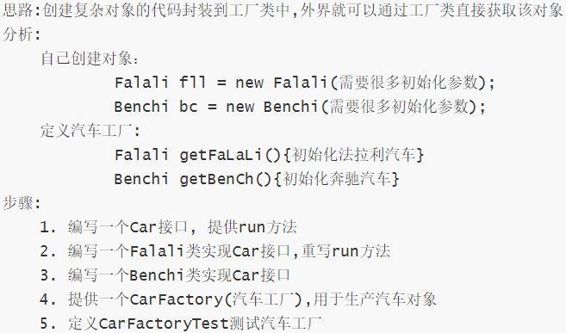
二、工厂设计模式
2.1.2 定义与使用
需求:Car接口(含run方法)，实现类有奔驰和法拉利，使用工厂模式，模拟获取奔驰和法拉利汽车对象。

Slide 13
枚举
工厂设计模式
jdk8新特性
正则表达式
JUnit单元测试

Slide 14
三、JDK8新特性
3.1 概述
在JDK8中更新了很多新特性，较为常见的有意向内容。
Lambda表达式【已学习过】、Stream 【已学习过】、方法引用、Base64。

Slide 15
三、JDK8新特性
3.2 方法引用
概述
方法引用是一种用方法替代Lambda的方式，需要和Lambda表达式配合使用。
编写Lambda表达式时，要做的事情(方法逻辑、构造方法、实例化对象)已有方法完成，就可以直接引用已有方法，不用再写Lambda表达式。
方法引用使得java类的代码看起来紧凑而简洁，避免很多复杂的重复代码。
方法引用入门
方法引用应用场景
1.构造器方法：使用无参构造获取对象。语法:类名::new，或类名<T>::new
2.静态方法：使用静态方法，语法:类名::方法名
3.无参成员方法：使用无参的成员方法。语法:类名::方法名
4.有参成员方法：使用有参的成员方法。语法:对象名::方法名

Slide 16
三、JDK8新特性
3.3.1 Base64
概述
Java8中，Base64编码成为Java类库的标准库，内置了 Base64 编码的编码器和解码器。
Base64是网络上最常见的用于传输8Bit字1，Base64工具类提供了一套静态方法获取下面三种BASE64编解码器。
Base64中有两个内嵌类，分别是Encode(编码)和Decoder(解码)，通过获取这两个类的子类对象，进行对应的编码和解码操作。
编码和解码操作需要保持对应，怎么样编码，就需要怎么样解码。
Base64API介绍
static class Base64.Encode编码器:使用 Base64 算法来编码字节数据

Slide 17
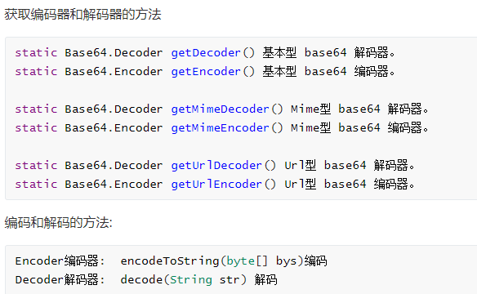
三、JDK8新特性
3.3.2 Base64
Base64API介绍
需求:分别使用"name=中国?password=123456"、"name=中国?password=123456"、"123...100"演示三种编解码。

Slide 18
枚举
工厂设计模式
jdk8新特性
正则表达式
JUnit单元测试

Slide 19
四、正则表达式
4.1 理解及演示
概述
在Java中，有时需求对字符串进行一些格式上的验证, 如果使用多层if语句判断会非常复杂且。
正则表达式作用:用来验证指定的字符串是否匹配某个规则,规则有正则表达式来描述。
例如：年龄必须是2位的数字、用户名必须是8位长度而且只能包含大小写字母、数字等。
需求:分别使用if语句和正则表达式，对用户输入一个QQ号码做验证操作。要求同时符合一下三个规则才算通过验证。
规则1:QQ号码必须是5--15位长度
规则2:而且必须全部是数字
规则3:而且首位不能为0

Slide 20
四、正则表达式
4.2.1 基本使用规则-字符类
语法----[]:匹配单个字符, -:表示范围, ^: 取反
[abc] a、b 或 c（简单类）
[^abc] 任何字符，除了 a、b 或 c（否定）
[a-zA-Z] a 到 z 或 A 到 Z，两头的字母包括在内（范围）
[a-d[m-p]] a 到 d 或 m 到 p：[a-dm-p]（并集）
[a-z&&[def]] d、e 或 f（交集）
[a-z&&[^bc]] a 到 z，除了 b 和 c：[ad-z]（减去）
[a-z&&[^m-p]] a 到 z，而非 m 到 p：[a-lq-z]（减去）
需求:按照如下要求，使用正则表达式，完成字符串内容的验证。
1. 验证str是否以h开头，以d结尾，中间是a,e,i,o,u中某个字符
2. 验证str是否以h开头，以d结尾，中间不是a,e,i,o,u中的某个字符
3. 验证str是否a-z的任何一个小写字符开头，后跟ad
4. 验证str是否以a-d或者m-p之间某个字符开头，后跟ad

Slide 21
四、正则表达式
4.2.2 基本使用规则-逻辑运算符
语法
1. &&：并且
2. | ：或者
需求:按照如下要求，使用正则表达式，完成字符串内容的验证。
1. 验证字符串是小写辅音字符开头，后跟ad 除了a,e,i,o,u之外,其他的都是辅音字母
2. 验证字符串是aeiou中的某个字符开头，后跟ad

Slide 22
四、正则表达式
4.2.3 基本使用规则-预定义字符
语法
1. "." ：匹配任何字符。如果要表示一个字符点,那么就得使用\\.
2. "\d"：任何数字[0-9]的简写；
3. "\D"：任何非数字\[^0-9]的简写；
4. "\s"：空白字符：[\t\n\x0B\f\r] 的简写
5. "\S"：非空白字符：\[^\s\] 的简写
6. "\w"：单词字符：[a-zA-Z_0-9]的简写
7. "\W"：非单词字符：\[^\w\]
需求:按照如下要求，使用正则表达式，完成字符串内容的验证。
1. 验证str是否3位数字
2. 验证手机号：1开头，第二位：3/5/8，剩下9位都是0-9的数字
3. 验证字符串是否以h开头，以d结尾，中间是任何字符
4. 验证str是否是：h.d

Slide 23
四、正则表达式
4.2.4 基本使用规则-数量词
语法
1. X? : 0次或1次
2. X* : 0次到多次
3. X+ : 1次或多次
4. X{m} : 恰好m次
5. X{m,} : 至少m次
6. X{m,n}: m到n次(m和n都是包含的)
需求:按照如下要求，使用正则表达式，完成字符串内容的验证。
1. 验证str是否是三位数字
2. 验证str是否是多位数字
3. 验证手机号：1开头，第二位：3/5/8，剩下9位都是0-9的数字
4. 验证qq号码：1).5--15位；2).全部是数字;3).第一位不是0

Slide 24
四、正则表达式
4.2.5 基本使用规则-分组
语法
():将一系列操作作为一个整体来理解。
需求:按照如下要求，使用正则表达式，完成"DG8FV-B9TKY-FRT9J-99899-XPQ4G"序列号字符串内容的验证。

Slide 25
四、正则表达式
4.3 String类中的应用
String中含正则表达式的方法
public String[] split(String regex)//将当前字符串中匹配regex正则表达式的符号作为"分隔符"来切割字符串。
public String replaceAll(String regex,String newStr)//将当前字符串中匹配regex正则表达式的字符串替换为newStr。
需求:使用String中的split方法，将字符串"18 4 567 99 56""以空格间隔进行分割
需求:使用String中的replaceAll方法，将"jfdk432jfdk2jk24354j47jk5l31324"中的数字使用*进行替换。

Slide 26
枚举
工厂设计模式
jdk8新特性
正则表达式
JUnit单元测试

Slide 27
五、JUnit单元测试
5.1 JUnit单元测试
概述
JUnit是第三方工具包，可以进行单元测试，针对某个方法，使其像main方法一样运行，也包含了其他的操作。
使用步骤
1.下载Juint工具包,并导入到模块中
2.编写测试方法
3.在方法的声明之上写上@Test
4.执行测试方法
注意事项
1.测试方法的权限修饰符使用public
2.测试方法返回值类型为void
3.测试方法没有参数
4.测试方法必须使用@Test注解

Slide 28
四、JUnit单元测试
5.2 JUnit单元测试
其他注解
@Before 修饰方法,在@Test方法之前执行,@Before方法可以有多个
@After 修饰方法,在@Test方法之后执行,@After方法可以有多个
@BeforeClass 修饰静态方法,在所有@Before执行之前执行,只会执行一次
@AfterClass 修饰静态方法,在所有@After执行之后执行,只会执行一次
需求:演示Junit的基本使用。

Slide 29
能够定义枚举
能够使用工厂模式编写java程序
能够使用四种方法的引用
能够使用Base64对基本数据、URL和MIME类型进行编解码
能够理解正则表达式的作用
能够在String的split方法中使用正则表达式
目标检测
TARGETS DETECTION
总

Slide 30
能够使用正则表达式的字符类
能够使用正则表达式的逻辑运算符
能够使用正则表达式的预定义字符类
能够使用正则表达式的数量词
能够使用正则表达式的分组
能够使用JUnit单元测试
目标检测
TARGETS DETECTION
总

Slide 31
作业
完成课上代码的练习
时间允许的情况下，完成资料中的作业

